Slide 1

物体颜色识别和
追踪系统
计算机视觉——第七组

Slide 2

https://www.ypppt.com/
1
研 究 工 具 简 介
Contents
2
研 究 问 题 介 绍
目 录
3
解 决 算 法 介 绍
4
所 得 结 果 展 示

Slide 3

PART
01
研 究 工 具 简 介

Slide 4
研 究 工 具 简 介
编程语言和开发工具
采用python的编程语言
开发工具为pycharm

Slide 5
研 究 工 具 简 介
物体颜色识别和追踪
使用的第三方库包括：
cv2 numpy

Slide 6
PART
02
研 究 问 题 介 绍

Slide 7

研 究 问 题 介 绍
本系统将物体颜色的识别和追踪过程分为四个步骤：
获取图片
识别颜色
追踪物体
结果显示

Slide 8
PART
03
解 决 算 法 介 绍

Slide 9
解 决 算 法 介 绍
cv2.VideoCapture(0)
#打开USB摄像头
cv2.inRange
#筛选需要的颜色
cv2.findContours
#筛选物体形状
cv2.medianBlur
#进行中值滤波

Slide 10
PART
04
所 得 结 果 展 示

Slide 11
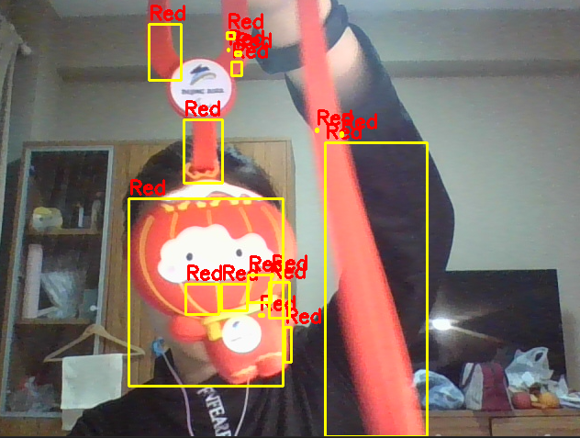
所 得 结 果 展 示
红色物体追踪结果展示

Slide 12
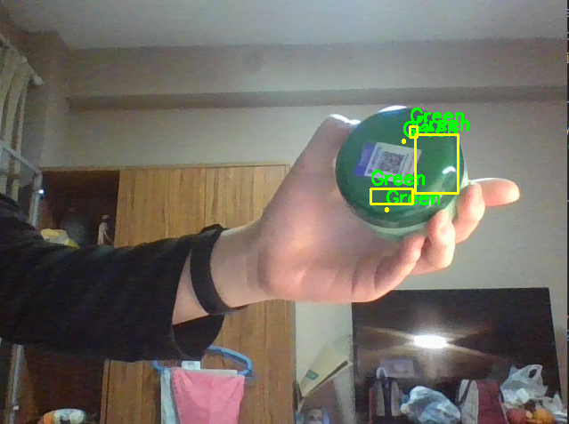
所 得 结 果 展 示
绿色物体追踪结果展示

Slide 13
感谢观看 !

